Slide 1

Đi học vui sao
Tuần 6
Bài
12
Đọc – tiết 1 + 2
DANH SÁCH HỌC SINH
Trang 51

Slide 2
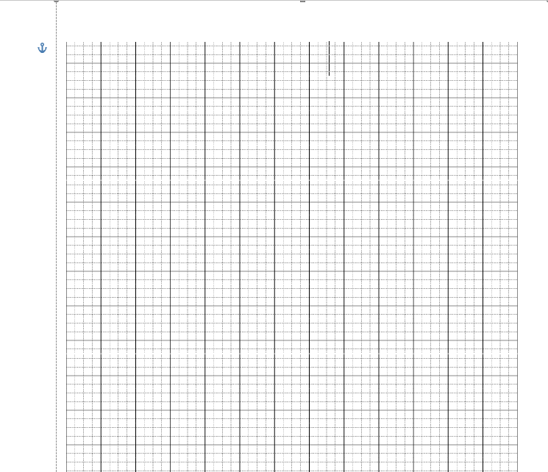
Thứ tư ngày 11 tháng 10 năm 2023
Đǌ
Danh sách hǌ sinh (tiết 1+2) – tr 51

Slide 3





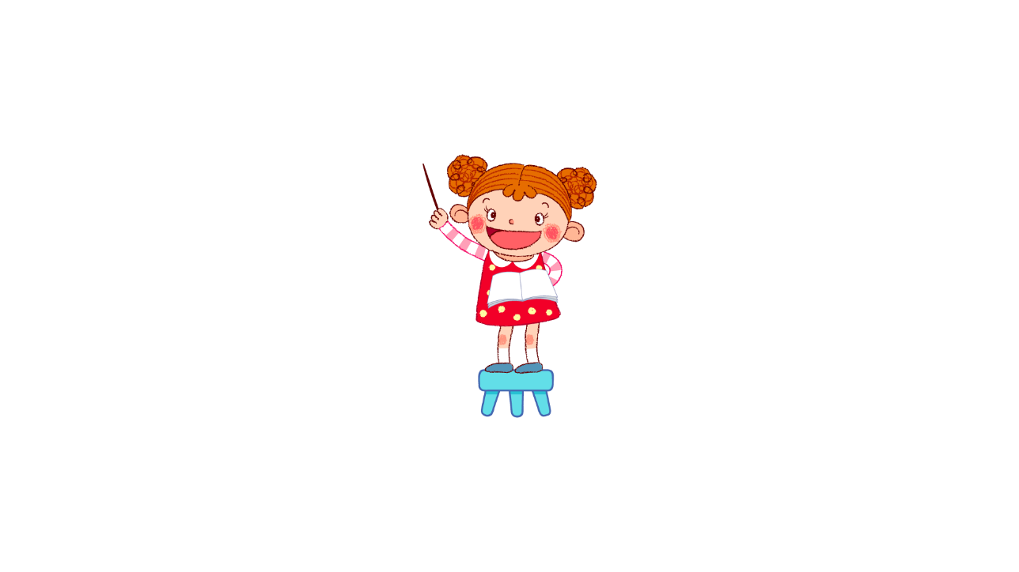
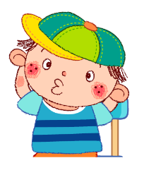

YÊU CẦU CẦN ĐẠT
Đọc đúng các từ khó, đọc rõ ràng danh sách học sinh, biết đọc các cột theo hàng ngang từ trái qua phải; biết nghỉ hơi sau khi đọc xong từng cột, từng dòng.
Hiểu nội dung thông tin trong từng cột, từng hàng và toàn bộ danh sách. Hiểu cách sắp xếp danh sách học sinh theo bảng chữ cái.

Slide 4
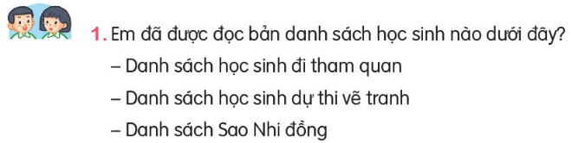
2. Em biết được thông tin gì khi đọc bản danh sách đó ?

Slide 5


LUYỆN ĐỌC

Slide 6

Bài 12: DANH SÁCH HỌC SINH
Hôm nay chúng tôi được đọc truyện tại lớp. Cô giáo cho chúng tôi đăng kí đọc truyện theo sở thích. Dưới đây là danh sách đăng kí của tổ tôi.
1
Danh sách học sinh tổ 2 lớp 2C đăng kí đọc truyện
2
Số thứ tự | Họ và tên | Truyện
1 | Trần Trường An | Ngày khai trường
2 | Nguyễn Hà Anh | Ếch xanh đi học
3 | Nguyễn Ngọc Bảo | Ếch xanh đi học
4 | Đỗ Duy Bắc | Ngày khai trường
5 | Vũ Tiến Bình | Vì sao gà chẳng giỏi bơi?
6 | Lê Thị Cúc | Ngày khai trường
7 | Lê Gia Hân | Vì sao gà chẳng giỏi bơi?
8 | Phùng Minh Khánh | Ếch xanh đi học
Dựa vào danh sách đăng kí, cô chia lớp thành ba nhóm, mỗi nhóm đọc một truyện. Chúng tôi đọc cho nhau nghe, rồi cùng nhau trao đổi về các nhân vật trong truyện mà nhóm đã chọn.
3

Slide 7
Bài 12: DANH SÁCH HỌC SINH
Hôm nay chúng tôi được đọc truyện tại lớp. Cô giáo cho chúng tôi đăng kí đọc truyện theo sở thích. Dưới đây là danh sách đăng kí của tổ tôi.
1
Danh sách học sinh tổ 2 lớp 2C đăng kí đọc truyện
2
Đọc từ trên xuống dưới.
Số thứ tự | Họ và tên | Truyện
1 | Trần Trường An | Ngày khai trường
2 | Nguyễn Hà Anh | Ếch xanh đi học
3 | Nguyễn Ngọc Bảo | Ếch xanh đi học
4 | Đỗ Duy Bắc | Ngày khai trường
5 | Vũ Tiến Bình | Vì sao gà chẳng giỏi bơi?
6 | Lê Thị Cúc | Ngày khai trường
7 | Lê Gia Hân | Vì sao gà chẳng giỏi bơi?
8 | Phùng Minh Khánh | Ếch xanh đi học
Đọc từ trái sang phải.
3
Dựa vào danh sách đăng kí, cô chia lớp thành ba nhóm, mỗi nhóm đọc một truyện. Chúng tôi đọc cho nhau nghe, rồi cùng nhau trao đổi về các nhân vật trong truyện mà nhóm đã chọn.

Slide 8
Luyện đọc câu
Chúng tôi đọc cho nhau nghe, rồi cùng nhau trao đổi về các nhân vật trong truyện mà nhóm đã chọn.

Slide 9
Luyện đọc nhóm

Slide 10


LUYỆN ĐỌC NHÓM 4
Yêu cầu
- Phân công đọc theo đoạn
- Tất cả thành viên đều đọc
- Sửa lỗi cho bạn nếu bạn đọc chưa đúng.
Tớ đọc đoạn 2
Tớ đọc đoạn 3
Tớ đọc đoạn 1

Slide 11
Bài 12: DANH SÁCH HỌC SINH
Hôm nay chúng tôi được đọc truyện tại lớp. Cô giáo cho chúng tôi đăng kí đọc truyện theo sở thích. Dưới đây là danh sách đăng kí của tổ tôi.
1
Danh sách học sinh tổ 2 lớp 2C đăng kí đọc truyện
2
Số thứ tự | Họ và tên | Truyện
1 | Trần Trường An | Ngày khai trường
2 | Nguyễn Hà Anh | Ếch xanh đi học
3 | Nguyễn Ngọc Bảo | Ếch xanh đi học
4 | Đỗ Duy Bắc | Ngày khai trường
5 | Vũ Tiến Bình | Vì sao gà chẳng giỏi bơi?
6 | Lê Thị Cúc | Ngày khai trường
7 | Lê Gia Hân | Vì sao gà chẳng giỏi bơi?
8 | Phùng Minh Khánh | Ếch xanh đi học
Dựa vào danh sách đăng kí, cô chia lớp thành ba nhóm, mỗi nhóm đọc một truyện. Chúng tôi đọc cho nhau nghe, rồi cùng nhau trao đổi về các nhân vật trong truyện mà nhóm đã chọn.
3

Slide 12
TÌM HIỂU BÀI

Slide 13

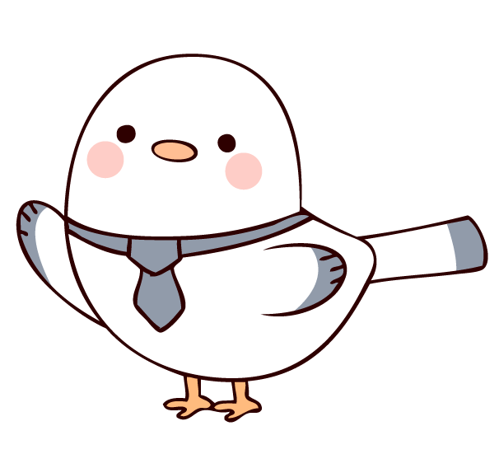
1. Trong bản danh sách, tổ 2 lớp 2C có bao nhiêu bạn ?
Tổ 2 lớp 2C có 8 bạn.
* Dựa vào đâu em biết tổ 2 lớp 2C có 8 bạn ?
Dựa vào bảng danh sách

Slide 14
2. Bạn đứng ở vị trí thứ 6 tên là gì, đăng kí đọc truyện nào ?
- Bạn ở vị trí thứ 6 tên là:
Lê Thị Cúc
Đăng kí đọc truyện
“Ngày khai trường”

Slide 15
3. Những bạn nào đăng kí đọc cùng truyện với bạn ở vị trí thứ 6?
- Bạn ở vị trí thứ 1 tên là:
Trần Trường An
Bạn ở vị trí thứ 4 tên là:
Đỗ Duy Bắc

Slide 16
4. Bản danh sách có tác dụng gì?
a. Nhìn vào danh sách, biết số lượng học sinh.
b. Theo bảng chữ cái, dễ tìm tên người trong danh sách.
c. Biết được thông tin của từng người
(VD: tên truyện đăng kí đọc)
d. Giúp học thuộc bảng chữ cái nhanh nhất.

Slide 17
Luyện đọc lại

Slide 18
Luyện tập theo văn bản đọc

Slide 19

Danh sách học sinh tổ 2 lớp 2C đăng kí đọc truyện
Số thứ tự | Họ và tên | Truyện
1 | Trần Trường An | Ngày khai trường
2 | Nguyễn Hà Anh | Ếch xanh đi học
3 | Nguyễn Ngọc Bảo | Ếch xanh đi học
4 | Đỗ Duy Bắc | Ngày khai trường
5 | Vũ Tiến Bình | Vì sao gà chẳng giỏi bơi?
6 | Lê Thị Cúc | Ngày khai trường
7 | Lê Gia Hân | Vì sao gà chẳng giỏi bơi?
8 | Phùng Minh Khánh | Ếch xanh đi học
Tên học sinh trong danh sách được sắp xếp như thế nào ?
- Sắp xếp theo thứ tự bảng chữ cái.

Slide 20
Danh sách học sinh tổ 2 lớp 2C đăng kí đọc truyện
Số thứ tự | Họ và tên | Truyện
1 | Trần Trường An | Ngày khai trường
2 | Nguyễn Hà Anh | Ếch xanh đi học
3 | Nguyễn Ngọc Bảo | Ếch xanh đi học
4 | Đỗ Duy Bắc | Ngày khai trường
5 | Vũ Tiến Bình | Vì sao gà chẳng giỏi bơi?
6 | Lê Thị Cúc | Ngày khai trường
7 | Lê Gia Hân | Vì sao gà chẳng giỏi bơi?
8 | Phùng Minh Khánh | Ếch xanh đi học
2. Học thuộc bảng chữ cái.

Slide 21
YÊU CẦU CẦN ĐẠT
Đọc đúng các từ khó, đọc rõ ràng danh sách học sinh, biết đọc các cột theo hàng ngang từ trái qua phải; biết nghỉ hơi sau khi đọc xong từng cột, từng dòng.
Hiểu nội dung thông tin trong từng cột, từng hàng và toàn bộ danh sách. Hiểu cách sắp xếp danh sách học sinh theo bảng chữ cái.

Slide 22
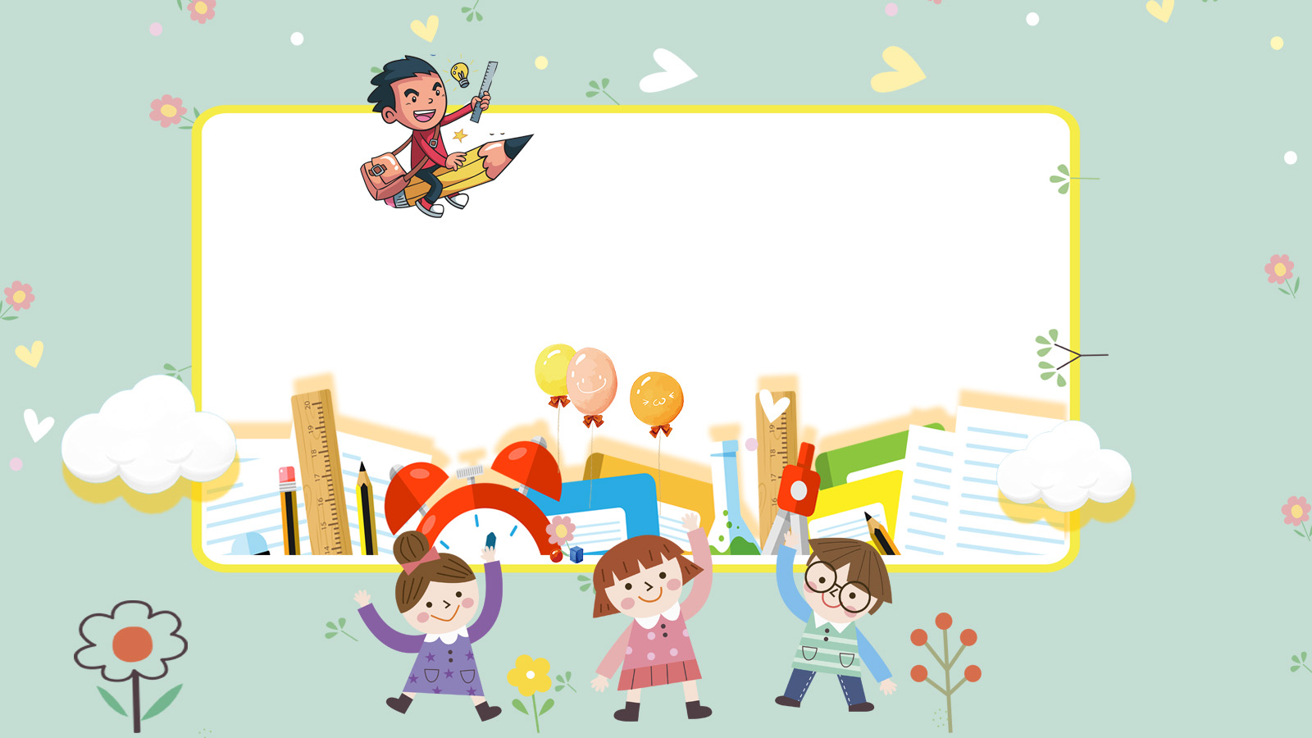
THANK YOU!

